Slide 1
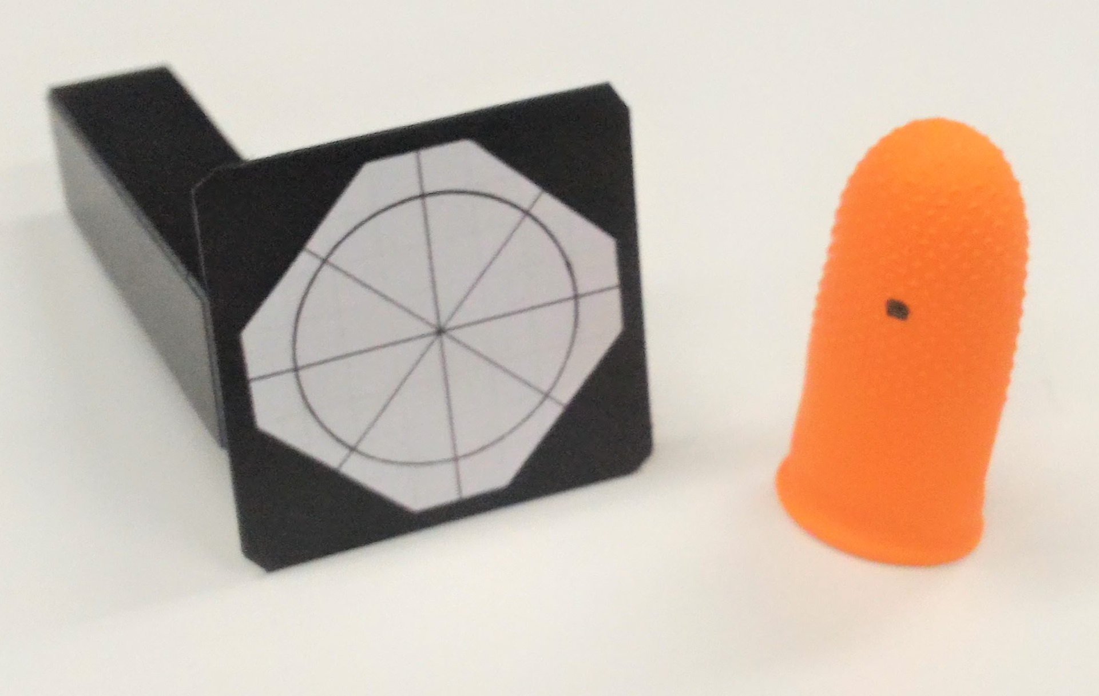
ターゲット番号
タッチする点（直径2mm）
3
2
4
1
5
8
6
7
直径3cm

